Slide 1

第七章 图灵机
李占山
计算机楼A338
zslizsli@163.com

Slide 2
本章，我们将介绍图灵机－计算机的一种简单数学模型。尽管图灵机简单，但它具有模拟通用计算机计算的能力。人们研究图灵机不仅是为了研究它所定义的语言类（称为递归可枚举集合）。也是为了研究它所计算的整数函数类（称为部分递归函数）。还将引用其它各种计算模型，它们在计算表达能力上都等价于图灵机。
图灵机是这样一种有限状态机，在每次状态转移的时候在带上面打印一个符号，带头可以双向运动，从而允许图灵机能够按照要求的次数读取以及操作作为输入，图灵机的带有一个左边界，并且能够向右无限扩展。

Slide 3
7.2 图灵机模型
有效过程的形式模型应该具有某些性质，首先，每个过程都应该是有穷可描述的。其次，过程应该由离散的步组成，每一步能够机械地被执行。A.Turing在1936年介绍了这样一个模型-图灵机。
这里我们介绍它的一种变形。
a₁ a₂ … a_{i} … a_{n} B …
有限控制器
图7.1 基本图灵机

Slide 4
图7.1展示的基本模型有一个有限控制器，一条输入带和一个带头，带被分成许多单元，带头在每一时刻扫视带上的一个单元。
该带有一个最左单元，向右则是无限的，带的每个单元正好可容纳有穷个带符号中的一个，
开始时，最左边n个单元对于某个有穷数n≥0装着输入，它是一个字符串，符号都是选自带符号的一个子集，即所谓输入符号集合，余下的无穷多个单元都存放空白符（它是一个特殊的带符号，但不是输入符号）。

Slide 5
在一个动作中，图灵机根据带头扫视的符号和有限控制器的状态。
1 改变状态；
2在被扫视的带单元上打印一个符号，以代替原来写在这里的符号；
3将带头向左或右移一个单元。
形式上,一个图灵机(TM)被记作:M＝(Q,∑,Γ,δ,q₀,B,F)
这里Q是状态的有穷集合；
Γ是所允许的带符号的有穷集合；
B是Γ的一个符号，即空白符；
∑是Γ的一个不包含B的子集，即输入符号集合；

Slide 6
δ是次动作函数，是一个从Q×Γ到Q×Γ×（L，R）的映射（然而，δ可以对某些自变量没有意义）;
q₀在Q中，是初始状态；
F⊆Q是终结状态集合。
我们用a₁qa₂来标记图灵机M的一个瞬时描述（ID），其中，q在Q中，是M的当前状态。
a₁a₂是Γ*中的字符串，它或是一直到最右非空白符号为止的带上的内容，或是一直到带头左边符号为止的带上的内容， a₁a₂等于其中较长的一个（空白符B可以出现其中）。最后，假定带头正在扫描a₂的最左侧符号，如果a₂=B，那么带头正在扫描一个空白符。
我们定义M的一个动作如下。设X₁X₂…X_{i-1}qX_{i}…X_{n}是一个ID。

Slide 7
假定δ（q,X_{i}）＝（P,Y,L），这里如果i-1=n，那么X_{i}取为B。如果i=1，那么就没有下一个ID，因为带头不允许落在带左端的外面，如果i>1，那么我们写出
X₁X₂…X_{i-1}qX_{i}…X_{n}⊢_{M}X₁X₂…X_{i-1}pYX_{i+1}…X_{n} (7．1)
另一方面，假定δ（q,X_{i}）＝（P,Y,R），那么我们写出
X₁X₂…X_{i-1}qX_{i}…X_{n} ⊢_{M} X₁X₂…X_{i-1}YPX_{i+1}…X_{n} (7．2)
注意，在i-1=n情况下，字符串X_{i}…X_{n}是空的，上式的右边要比左边长。

Slide 8
如果把两个ID用⊢M连接起来，我们就说，第二个ID是通过一个动作从第一个ID产生的.
如果一个ID是通过有限个动作（包括零个动作）从另一个产生的，那么它们可用符号⊢*M连结起来。在不起混淆时，我们可以从⊢M和⊢*M中省掉下标M。
被M接受（识别）的语言记作L（M），它是∑＊中那样一些字的集合，当这些字被放在M的带上，M处于状态q₀且M的带头处在最左单元上时，这些字将使M进入一个终结状态。
形式上,被M＝(Q,∑,Γ,δ,q₀,B, F）接受的语言是：
｛ω⏐ω在∑*中,且对于F中某个q_{i},Γ*中某个a₁和a₂,q₀ ω ⊢*a₁q_{i}a₂｝

Slide 9
给定一个识别语言L的TM，不失一般性，我们假定，当输入被接受时，TM将停止，也就是说，没有下一个动作，然而，对于不被接受的字，TM可能永不停止。
例7.1 设计接受语言L＝{0^{n}1^{n}n≥1｝的TMM
M的设计如下:起初，M的带包含0^{n}1^{n}，后面跟着无穷多个空白符，用X替换M最左边的0，右移至最左边的1，用Y替换它，左移去寻找最右边的X，然后右移一个单元到最左边的0，重复这个循环。
但是，若在搜索1时，M找到了一个空白符，那么M停止而不接受，若在将一个1改变成Y后，M再也找不到0了，那么M检查一下是否还剩1，如果没有，M接受。

Slide 10
设Q={q₀,q₁,q₂,q₃,q₄}，Σ={0,1,X,Y,B}，而F={q₄}，非形式地，每个状态都表示程序中的一个语句或一组语句。
状态q₀在开始时被进入，又恰好在每次用X替换一个最左的0之前被进入，用状态q₁向右搜索，跳过所有的0和Y，直到发现最左的1。如果M找到一个1，M就将它变为Y，同时进入状态q₂。
状态q₂向左搜索X，刚一找到X，就进入状态q₀，当它改变状态时，右移到最左的0。当M在状态q₂中向右搜索时，若在一个1之前遇到一个B或X，则输入被拒绝，这或者是有太多的0，或者输入不是在0*1*中。

Slide 11
具体次动作函数δ设计如下图7.2
状态 符号
0 1 X Y B
q₀ (q₁,X,R) - - (q₃,Y,R) -
q₁ (q₁,0,R) (q₂,Y,L) - (q₁,Y,R) -
q₂ (q₂,0,L) - (q₀,X,R) (q₂,Y,L) -
q₃ - - - (q₃,Y,R) (q₄,B,R)
q₄ - - - - -
图7.2函数δ
q₀0011⊢Xq₁011 ⊢X0q₁11 ⊢Xq₂0Y1⊢
q₂X0Y1 ⊢Xq₀0Y1 ⊢XXq₁Y1⊢XXYq₁⊢
XXq₂YY ⊢Xq₂XYY ⊢XXq₀YY⊢XXYq₃Y⊢
XXYYq₃ ⊢XXYYBq₄
图7.3M的一个计算

Slide 12
状态q₀还有另外一个作用，如果在状态q₂后找到了最右的X，并且有一个Y就在它的紧右边，那么0已经被耗尽了，扫视Y的同时，就从q₀ 转入状态q₃，以便扫过Y并检查是否再没有1了。
如果Y后面是B，则进入状态q₄，并接受输入；否则字符串被拒绝。函数δ示于图7.2。
图7.3表示M在输入0011上的计算。例如，第一个动作可以用δ（q,0）＝（q,X,R）这个事实来解释；最后一个动作可以用δ（q₄,B）＝（q₄ ,B,R）这个事实来解释；读者应该在某些被拒绝的输入上模拟M，诸如001101，001和011。

Slide 13
本章其余部分主要介绍标准图灵机的一些变形，每种变形都从某种程度上
7.3 图灵机的变形
把图灵机作为计算的一种通用模型的原因之一就是：我们一直在讨论的这一模型等价于许多修改过的、初看上去似乎有更强的计算能力的变形。本节，我们将给出某些等价定理的非形式证明。
一个具有双向无限带的图灵机，象在原来模型中一样，仍记作M＝（Q，∑，Γ，δ，q₀，B，F）。就象其名字所暗示的，带向左和向右都是无限的。我们象对单向无限TM那样来标记这个装置的ID。不过，我们想象，在带上现时非空部分的左面和右面都有无穷多个空白单元。

Slide 14
具有双向无限带的图灵机和标准图灵机模型是完全等价的，不同之处只是在于双向无限带图灵机可以两个方向无限延伸，由于双向无限带图灵机没有左边界，所以输入字可以放在带的任意位置，而其余位置均被假定为空白，初始带头在输入字的左端
关系⊢_{M}关联两个ID，右边的ID可以从左边的ID通过一个动作得到。可以象原来模型那样来定义⊢_{M} 。但下面的情况除外：如果δ=（q，X）＝（p,Y,L），那么qXa ⊢_{M} pBYa（在原来模型中，此时不能作出动作），如果δ(q,X)=(p,B,R)，那么qXa├Pa（在原来模型中，B将出现在p的左边）。
初始ID是q₀ω。在原来模型中，图灵机的带有一个左端，而现在图灵机的带却没有左端，也不会“脱出”左端，故它可以继续向左到随意远。

Slide 15
象通常一样，如果右边这个ID能通过若干个动作由左边那个ID得出，则关系⊢*_{M}关系着这两个ID。
定理7.3.1 L被一个具有双向无限带的TM M₂识别，当且仅当它被一个具有单向无限带的TM M₁识别。
证 关于具有双向无限带的TMM₂模拟一个具有单向无限带的TM M₁的证明是容易的。前者在其带头初始位置的左侧单元上做上记号，然后开始模拟后者，若在模拟期间到达作过记号的单元，模拟结束而不接受。
反过来，设M₂=（Q₂,∑₂,Γ₂,δ₂,q₂,B,F）是一个具有双向无限带的TM。我们来构造一个TM M₁，它模拟M₂，且有一条只在右方无限的带，M₁有两道，一道表示M₂开始扫视的带单元及其右边所有的单元，另一道在相反的顺序下表示开始单元左方的所有单元。

Slide 16
M₂和M₁的带间关系示于图7.4，M₂的初始单元的编号为0，右边单元的编号为1，2，……，左边单元为－1，－2，…。
…A₋₅ A₋₄ A₋₃ A₋₂ A₋₁ A₀ A₁ A₂ A₃ A₄ A₅…
(a)
…A₋₅ A₋₄ A₋₃ A₋₂ A₋₁
A₀ A₁ A₂ A₃ A₄ A₅ …
∅ A₋₁ A₋₂ A₋₃ A₋₄ A₋₅…
(b)
图7.4(a)M₂的带；(b)M₁的带

Slide 17
M₁带的第一单元，在下道中包含符号∅，它指明这是最左单元，M₁的有限控制器能够分辨M₂是正在扫视M₁上道中的符号，还是其下道中的符号。
十分明显，M₁能够在下面意义下被构造出来，以M₁模拟M₂：当M₂在其输入带头初始位置右方时，M₁在其上道工作；当M₂在其初始带头位置左方时M₁在其下道工作。但移动方向恰好和M₂的移动方向相反。M₁的输入符号是这样一些符号：下道上为空白符，上道上为M₂的一个输入符号，这样的符号与M₂的相应的输入符号可视为相同。B等同于[B，B]。

Slide 18
我们现在给出M₁＝（Q₁，∑₁，Γ₁，δ₁，q₁，B，F₁）的形式结构。M₁的状态集Q₁是所有形如[q,U]或[q,D]的对象的集合，这里q在Q₂∪｛q₁｝中。
注意，第二分量指出M₁工作在上道（U表示上）还是工作在下道（D表示下）。
Γ₁中的带符号是所有形如［X，Y］的对象，这里X和Y都在Γ₁中。此外，Y可以是∅，一个不在Γ₂中的符号。
∑₁由所有的符号［a,B］组成，这里a在∑₂中。F₁是｛［q,U］，［q,D］｜q在F₂中｝，我们定义δ1如下：

Slide 19
（1）对于∑₂∪{B}中每个a，如果δ₂(q₂,a)=(q,X,R)，那么δ₁(q₁,[a,B])=([q,U],[X,∅],R)
如果M₂在第一个动作中向右移，那么M₁在下道中打印∅用以标记带的端点，将其状态的第二分量设置为U，并向右移。M₁状态的第一分量保存M₂的状态。在上道上，M₁打印符号X，它是M₂要打印的符号。
（2）对于∑₂∪{B}中的每个a，如果δ₂(q2，a)=(q,X,L),那么δ₁(q₁,[a,B])=([q,D],[X,∅],R)
如果M₂在其第一个动作中左移，象在（1）中一样，M₁记录M₂的次状态和M₂打印的符号，但将其状态第二分量设置为D，并向右移。∅还是打印在下道，以标记带的左端点。

Slide 20
（3）对于Γ1中的每个[X,Y],Y≠∅,且A＝L或R，如果δ₂(q,X)=(p,,Z,A),那么δ₁([q,U],[X,Y])=([p,U],[Z,Y],A)
M₁在上道上模拟M₂。
（4）对于Γ₁中每个[X,Y],Y≠∅，如果δ₂(q,Y)=(p,Z,),那么δ₁([q,D],[X,Y])=([p,D],[X,Z],A)
这里，如果A̅是R，A就是L，如果A̅是L，A就是R。M₁在其下道上模拟M₂。M₁带头的移动方向与M₂的相反。
（5）如果δ₂(q,X)=(p,Y,A)，那么
δ₁([q,U],[X,∅])或δ₁([q,D],[X,∅])=([p,C],[Y,∅],R)
这里，如果A＝R，则C＝U，如果A＝L，则C＝D。在M₂初始扫视单元上，M₁模拟M₂的一个动作。然后M₁工作在上道或下道，这取决于M₂的移动的方向。在这种情况下，M₁永远右移。

Slide 21
7.3.2多带图灵机
K带图灵机是单带TM的一种直接推广。这里k≥2是一个固定数，每条带和基本图灵机的带一样，被分成无穷多个单元格，带的两边是无限的（也可以是单向无限的），有k个读写头，每个读写头扫描一条带，可以进行一个动作：
（1）改变状态
（2）在其带头扫视的单元上，打印一个新符号；
（3）独立地将每个带头向左或向右移动一个单元，或保持不动。
读写头的动作由当前的状态和k个读写头从k条带上读取的k个符号决定，其次动作函数δ是
Q ×∑^{k}→(∑∪{L,R})^{k}×Q的部分函数。如图7.5三带图灵机

Slide 22
有限控制器
… a₁ …
… a₂ …
… a₃ …
图7.1 基本图灵机
开始时，输入出现在第一条带上，其它带是空的。 结束时计算结果一般也在该带上。

Slide 23
定理7.3.2 如果一个语言L被一个多带图灵机接受，它就能被一个单带图灵机接受。
证 设L被一个有k条带的TM M₁接受。我们可以构造一个具有2k道的单带TM M₂，M₁的每条带对应两条道。一条道记录M₁对应带的内容，另一道为空白，不过，在M₁的对应带头扫视的符号所在的单元中有一记号。如图，M₂的有限控制器存贮M₁的状态以及M₂带头右方的带头记号的数目。

Slide 24
带头1 带1 |  | X↓
 | A₁ | A₂ | … |  | … | A_{m}
带头2 带2 |  |  |  | X ↓
 | B₁ | B₂ | … |  | … | B_{m}
带头3 带3 | X ↓
 | C₁ | C₂ | … |  | … | C_{m}
图7.6 一条带对三条带的模拟

Slide 25
用单带图灵机模拟k带图灵机的关键是多道技术，设M₁是一条k带图灵机，要用一台基本图灵机M₂来模拟M₁，把M₂的带分成2k道，用2道模拟M₁的一条带，其中一道存放着和M₁的对应带一样的内容，；另一道除一个单元格放置一个特殊的符号↓外所有单元格都是空白。
符号↓指明了这条带读写头的位置。图7.6给出了用一条带模拟3条带的示意图。为了模拟M₁的每一步动作，M₂的读写头要从左到右，再从右到左地做一次往复运动，在模拟开始，M₂的读写头位于最左的↓处，读写头右移读入每一个↓所关注的符号，直到右边不再有↓为止。
这时M₂已经知道了M₁的k个读写头扫描的符号，从而也知道了M₁在这一步要做的动作。

Slide 26
M₂的读写头向左往回运动并模拟这些动作，直到它的左边不再有↓为止。
M₂要记录读写头右边↓的个数t。读写头向右运动时每越过一个↓，t减1.当t=0时，停止向右运动，读写头每向左运动时，每越过一个↓，t加1.当t=k时，停止向左运动。
最后，M₂还要改变它记录的M₁的状态。这就完成了对M₁的一步计算的模拟。
记录M₁的状态，读到的符号以及t都可以用状态实现，M₂的状态集为Q×C^{k}×{0,1,…,k}，给出M₂的详细形式描述是一件很大工作量的事情，这里略去。

Slide 27
例7.3.1设计识别语言L=｛ωω^{R}|ω在{0,1}*中｝ 的单带TM M。
设计思想：方法是将带头在输入带上左移右移，从两端检查符号，并比较它们，具体过程是：读写头从左到右检查左端第一个符号和右端第一个符号。若相同，则把它们删去，回到左端。重复上述动作。
读写头如此左右往复运动，如果在删去右端的符号后已把整个输入x删去，则表明x∈L，停机在接受状态，如果在某次检查时发现左右两端的符号不相同，或者删去右端的符号后只剩下一个符号，则表明x∉L，停机在非接受状态，见状态转移图如下页。若在状态q₂下扫描到0或1,则分别转移到q₃,q₄。q₃→q₅ →q₇ →q₉和q₄ →q₆ →q₈ →q₁₀分别把带头移到右端，并检查右端符号是否是为0和1.

Slide 28
0,1/R
B/R
B/L
q₃
q₅
0,1/R
q₇
q₉
0/B
0,1/L
0/B
B/R
B/R
0,1/L
B/L
q₁
q₂
q₁₃
q₁₂
q₁₁
1/B
1/B
B/R
0,1/R
B/L
q₄
q₆
q₈
q₁₀
0,1/R
若是，则删去右端的符号，转移到q₁₁,q₁₁→q₁₂→q₁₃→q₂把带头移到剩余的字的左端，重复上述过程。

Slide 29
若在状态q₉下扫到1或者在状态q₁₀下扫到0，则表明x不是左右对称的，停机。若在状态q₅或q₆下扫到空白符，则表明x的长度为奇数也停机。q₅ ,q₆,q₉,q₁₀都不是接受状态。
若在状态q₁₂下扫到空白符B，则表明在删去右端的这个符号后已把整个x删去，x∈L停机在接受状态q₁₂。
若在状态q₂下扫到空白符B（刚开始计算时），则表明x=ε，也有x ∈L，停机在q₂,q₂也是接受状态。这台图灵机总是停机的。
注意，用单带机识别L时用到的动作数大约是输入长度的平方，而用双带机器时，同输入长度成正比时间就足够了。

Slide 30
7.3.3非确定图灵机
非确定图灵机是一个具有一个有限控制器和单独一条单向无限带的装置。对于一个给定的状态和被带头扫视的带符号，机器对次动作可以有有限个选择。每个选择包括一个新状态，一个要打印的带符号和一个带头移动方向。注意，非确定TM不允许作这样的动作，其下一状态来自一个选择，而打印符号和（或）带头移动方向却来自另一个选择，
如果有任何一个动作选择序列导致一个接受状态，那么非确定TM就接受它的输入。
就象有穷自动机那样，对图灵机增加非确定性并未使这个装置接受新的语言。实际上，非确定性与任何介绍过的或将要介绍的推广（例如双向无穷TM或多带TM）组合起来，也不会增加额外的能力。

Slide 31
定理7.3.3 如果L被一个非确定的图灵机M₁接受，那么L将被某个确定的图灵机M₂接受。
证 对于M₁的任何状态和带符号，有有限多个关于次动作的选择，它们可以用1，2，…加以编号，设r是对于任何状态――带符号偶来说的最大选择数。于是任何有限的选择序列都可以表成一个由数字1到r组成的序列，并不是所有这样的序列都表示一个动作选择序列，因为在某些情况下，可能只有少于r个的选择。
M₂将有三条带，第一条保存输入，在第二条上，M₂将以一种系统的方式产生数字1到r的序列。具体地讲，先产生短的序列，等长序列则按数值大小顺序产生。

Slide 32
对于在带2上产生的每个序列，M₂都把输入复制到带3上，然后在带上3上模拟M₁，同时使用带2上的序列来指明M₁的各动作。如果M₁进入一个接受状态，M₂也将接受，如果存在一个导致接受的选择序列，那么它终穷会在带2上产生出来。在模拟时，M₂将会接受。但若M₁没有选择序列导致接受，M₂ 不会接受。
7.3.4多维图灵机
让我们考虑图灵机的另一种修改――多维图灵机，它也不增加额外的能力。这种装置具有通常的有限控制器，但带却由k维 （对于某个固定的k）单元阵列组成，这里在所有2k个方向都是无限的。根据状态和所扫视的符号，该装置改变状态，打印一个新符号，在2k个方向之一上移动它的带头，即沿着k轴中的一轴，作正向或负向移动。开始时，输入沿着一个轴排列，带头在输入的左端。

Slide 33
任何时刻，在任何一维中，只有有穷多行包含非空白符号，其中每一行只有有穷多个非空白符号。例如，考虑图7．7(a)中的二维TM的带格局。仍如图7．7(a)所示，画一个关于非空符号的矩形。该矩形能够如图7．7（b）那样，一行接一行地表示在一条带上，＊用来分隔各行，第二道可以用来指出二维TM的带头位置。
定理7.3.4 如果L被一个二维TM M₂接受，那么L将被一个一维TM M₁接受。
证 M₁如图7．7（b）那样表示M₂的带。M₁还有第二条带，下面我们将描述它的用途，这些带都是双向无穷的，假设M₂做了一个动作，在该动作中，带头不会离开已被M₁的带表示好的矩形。

Slide 34
B | B | B | a₁ | B | B | B
B | B | a₂ | a₃ | a₄ | a₅ | B
a₆ | a₇ | a₈ | a₉ | B | a₁₀ | B
B | a₁₁ | a₁₂ | a₁₃ | B | a₁₄ | a₁₅
B | B | a₁₆ | a₁₇ | B | B | B
(a)
**BBBa1BBB*BBa2a3a4a5B*a6a7a8a9Ba10B*Ba11a12a13Ba14a15*BBa16a17BBB**
(b)
图7.7 用一维对二维的模拟
（a）两维带（b）一维模拟

Slide 35
如果动作是水平方向的，那么M₁打印一个新符号，改变记录在M₁的控制器中的M₂状态，然后，简单地将带头记录向左或向右移一个单元。如果动作是垂直方向的M₁，就用它的第二带来统计它的带头位置与其左边＊之间单元的个数。如果动作是向下的，M₁就向右边＊移动，如果动作是向上的，M₁就向左边＊移动，最后，使用第二带上的计数，将带头记号置于新段（两个＊之间的区域）的相应位置上。
现在考虑M₁的带头移出被M₁表示好的矩形的情况。如果动作是垂直方向的，那么增加一个新的空白符号行到左边或右边，并用第二带来统计原来段的当前长度。如果动作是水平方向，M₁就运用“移动”技术，适当地在每个段的左端或右端加一个空白符。注意，双＊标志着包含各段的整个区域的两端，故M₁能够知道它何时已经加长了所有的段，腾出空间来作动作后，M₁就可以如上述那样来模拟M₁的动作。

Slide 36
7.3.5多头图灵机
一个k头图灵机有k（某个固定数目）个带头。带头从1到k编号，TM的一个动作依赖于状态和被每个带头所扫视的符号。在一个动作中，每个带头都可独立地左移、右移或保持不动。
定理7.3..5 如果L被某个k头TM M₁接受，那么它能被一个单头TM M₂接受。
证 这个证明类似于多带TM的定理7.3.2的证明。M₂在其带上有k+1道，最后一道保存M₁的带，第i道保存一个记号，用以指出第i个带头（1≤i≤k）的位置。我们把此证明的细节留作练习。

Slide 37
7.3.6离线图灵机
离线图灵机是具有一条只读输入带的多带图灵机，如图7.8所示。它有一条输入带和k条工作带，输入带的带头只读不写，工作带的带头和普通多带图灵机的带头一样。给定输入x，计算开始时把#x$存放在输入带上，其中#和$是两个特殊的带符号，分别表示输入带的左端和右端。当输入带的带头扫描#时只能右移，扫描$时只能左移，使得带头不会移出输入带。由于输入带的带头只读不写，输入带的内容#x$在计算机中保持不变。

Slide 38
# …. $
有限控制器
… a₁ …
… a₂ …
… a₃ …
图7.8 基本图灵机
容易用k+1条带图灵机模拟具有k条工作带的离线图灵机，只需用一条带作为输入带并且开始计算时首先把

Slide 39
#和$分别放在输入串的两端。反之，也容易用具有k条带的离线图灵机模拟具有k条带的图灵机，只要先把输入串写到一条基本工作带上，然后用k条带像k带图灵机一样地进行计算。因此离线图灵机也和基本图灵机一样具有相同的计算能力。

Slide 40
设计多带图灵机计算整数x₁,x₂的最小公倍数
算法思想，使用三带图灵机，把x₁和x₂分别放在上带和中带上，由于带上“1”个数比实际数多一个“1”，因此首先上带和中带各删去一个“1”，然后开始同时扫描x₁和x₂，当被扫描符号都是“1”时，在下带上写“1”并右移一格，当上带和中带有一个扫描符号为B时，这条带扫描方向改变而此时下带和另一条带不做任何动作，当上带和中带同时扫描到B时说明在下带上目前写的“1”个数正好是x₁和x₂的最小公倍数，此时在三条带上补上去掉的“1”，三条带上符号“1”的个数正好是对应整数的带上表示，结束运算过程。为此图灵机字母表Σ={B,1}，状态集Q={q₀,q₁,…,q₈,q}。具体动作转换函数集合如下：

Slide 41
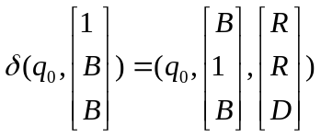
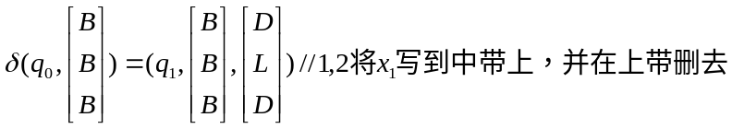
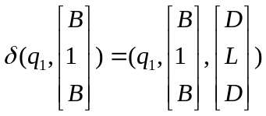
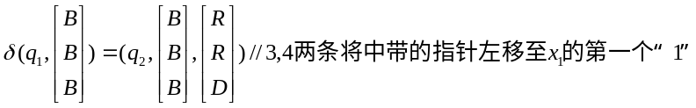
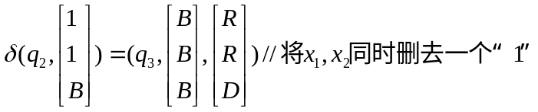
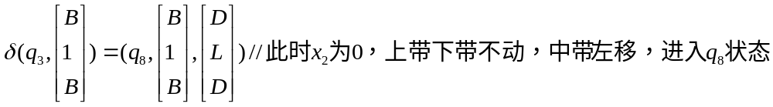
1
2
3
4
5
6

Slide 42
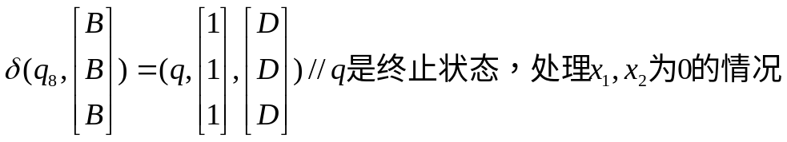
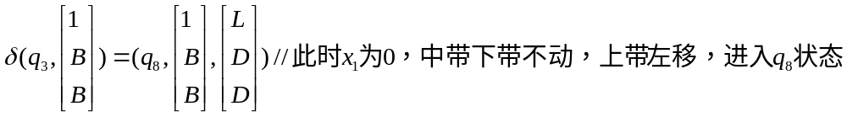
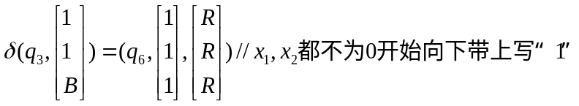
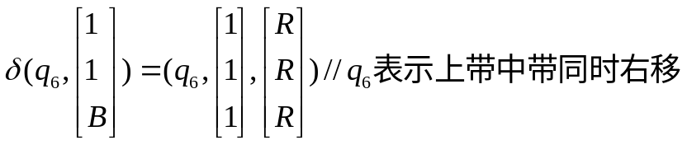
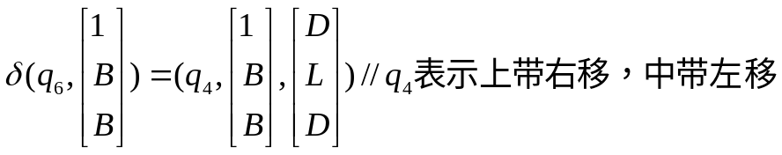
7
8
9
10
11

Slide 43
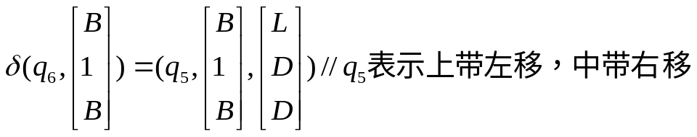
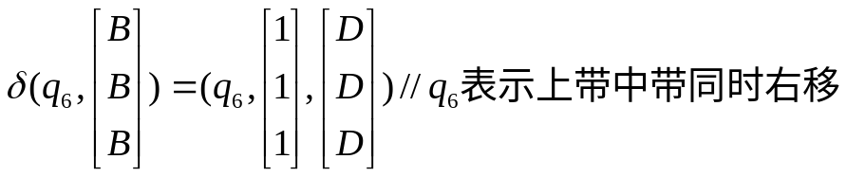
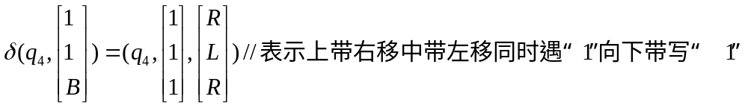
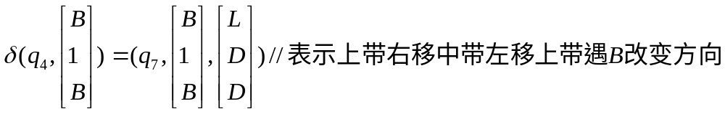
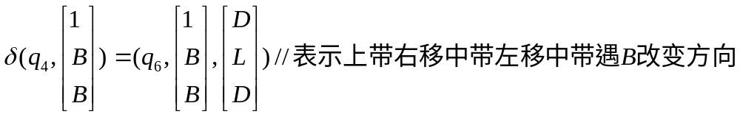
12
13
14
15
16

Slide 44
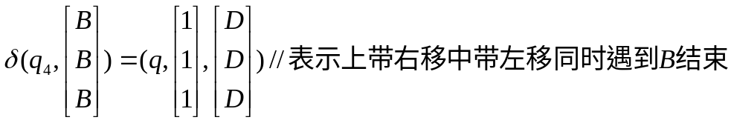
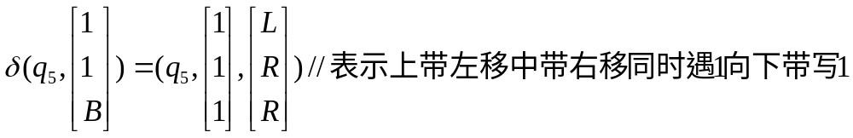
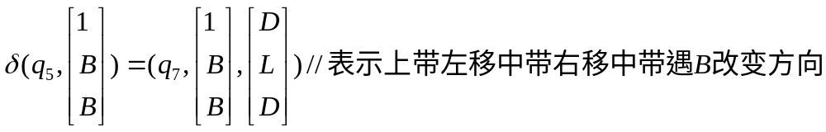
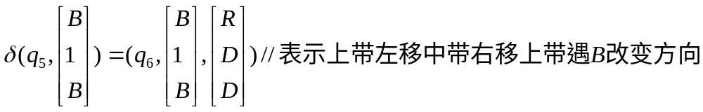
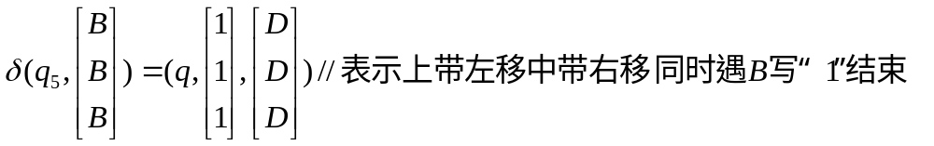
17
18
19
20
21

Slide 45
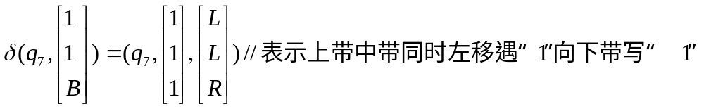
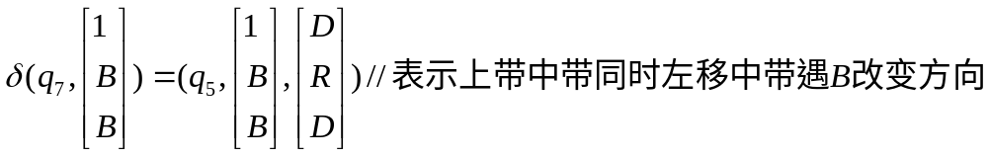
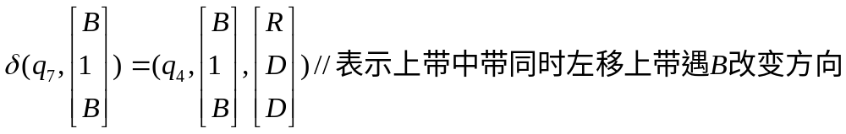
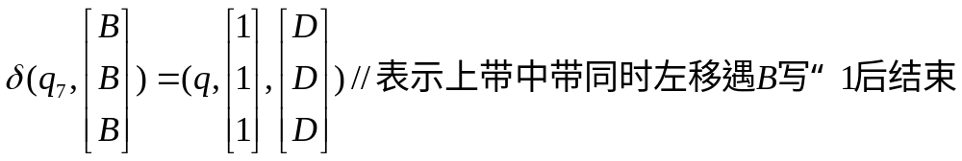
22
23
24
25

Slide 46
设计多带图灵机计算整数x₁,x₂的最大公约数
算法 （辗转相除，双向扫描）
思想：使用三带图灵机，将x₂保留在上带，x₁剪切到中带，输出y在下带，使用辗转相除法。
特殊情况：x₁为0，最大公约数为x₂，x₂为0，最大公约数为x₁
同时为0，0为最大公约数。

Slide 47
若x₁≥x₂，则先用x1除以x₂ 即x₁=q₁x₂+r₁，再用余数r₁除x₂，即x₂=q₂r₁+r₂，以此类推，一直到某次余数为0，此时的除数就是最大公约数。为此我们把较大的数存储在上带，较小的数放在中带并存储在下带以及最后的结果；另外我们要处理x₁=0或x₂=0(此时不为0的数是最大公约数，并约定x₁=x₂=0时最大公约数为0）。首先我们把x₁剪切到中带，然后把上带和中带的符号串删去一个“1”，判断x₁或x₂是否为0以及相等的特殊情况，如果上带或中带剩下的符号是B，说明有为0的数进行特殊情况处理，如果剩下的符号有“1”，进入辗转相处处理。图灵机符号集Σ={B,1}

Slide 48
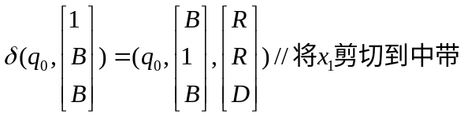
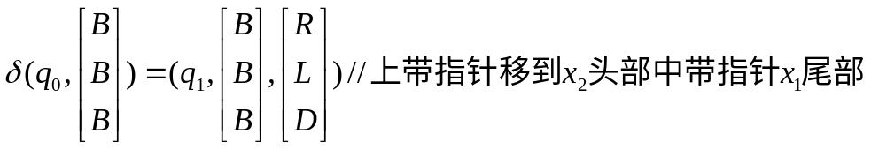
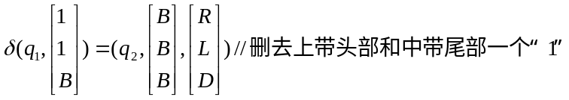
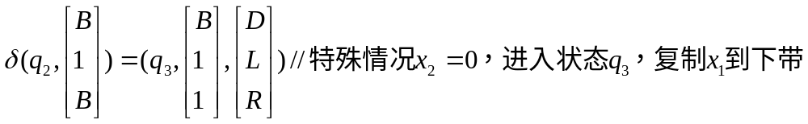
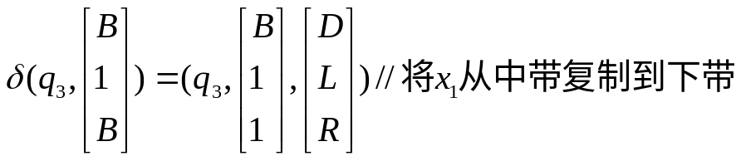
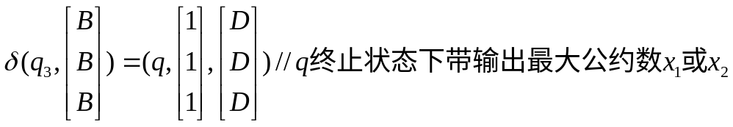
1
2
3
4
5
6

Slide 49
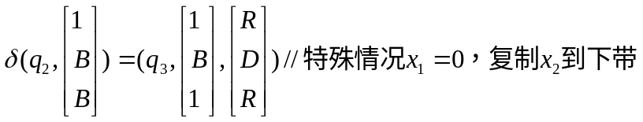
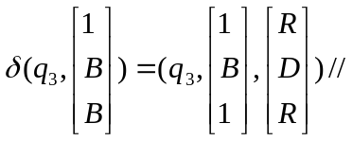
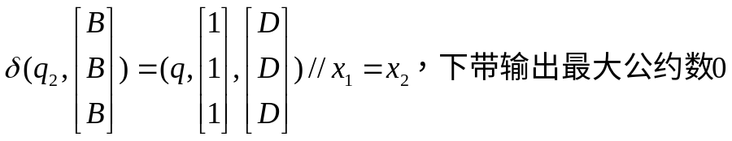
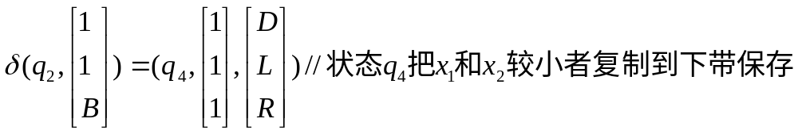
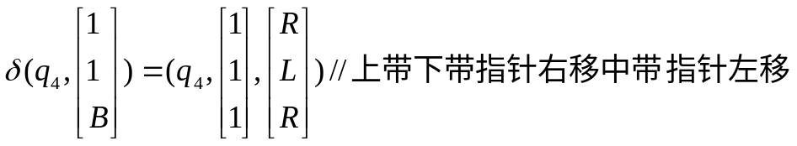
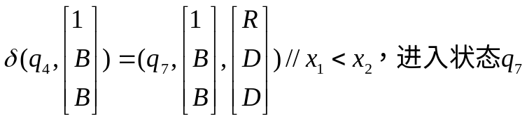
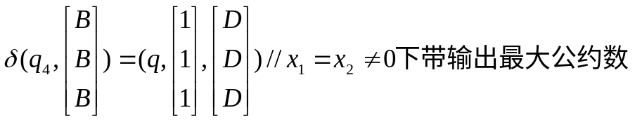
7
8
9
10
11
12
13

Slide 50
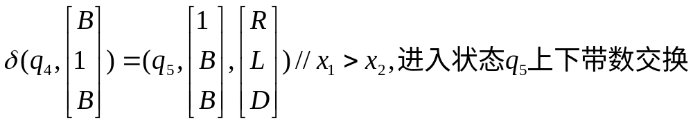
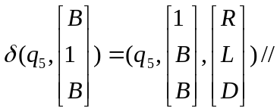
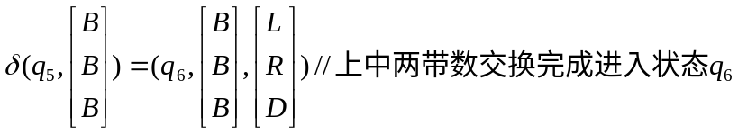
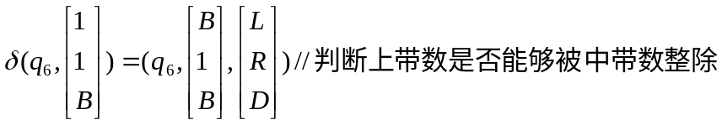
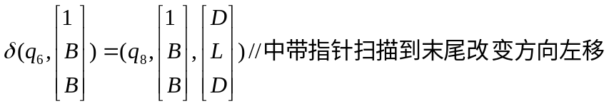
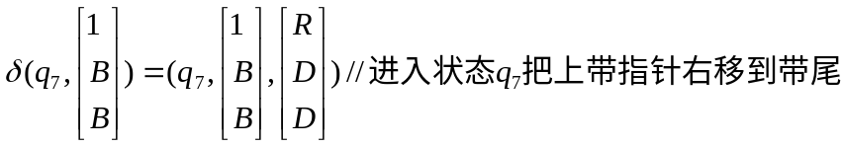
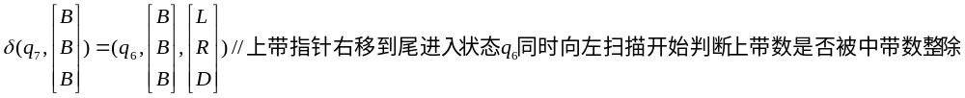
14
15
16
17
18
19
20

Slide 51
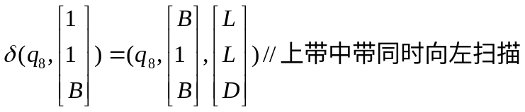
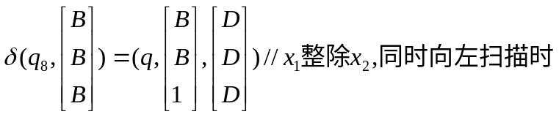
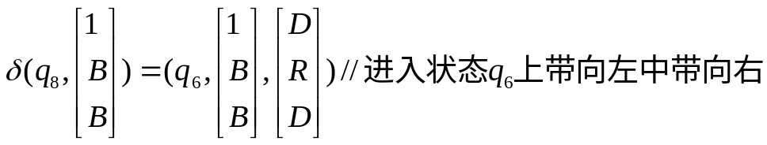
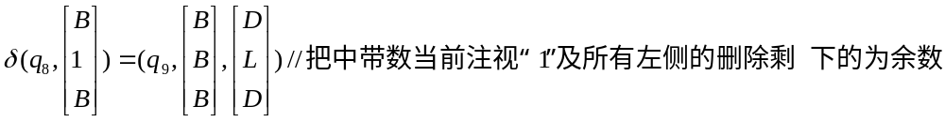
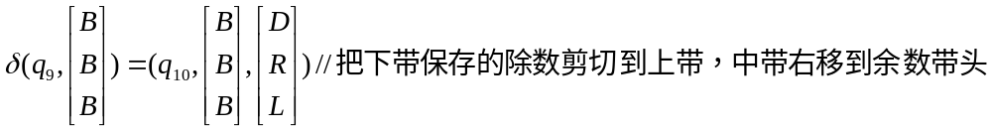

21
22
23
24
25
26

Slide 52






27
28
29
30
31
32

Slide 53






33
34
35
36
37
38

Slide 54



39
40
41

Slide 55
1用元语言程序（限用5条基本指令）计算谓词“ x₁=x₂”的特征函数。
解：算法思想是，首先处理x₁或x₂=0情况，1同时为0,y=0;2不同时为0,y=1;3当同时不为0对x₁,x₂进行减法运算,然后用1和2情况进行处。
具体程序如下：
[C] To A if x₁≠0
To D if x₂ ≠0
To E
[D] y=y+1
To E

Slide 56
[A] To B if x₂≠0
To D
[B] x₁=x₁-1
x₂=x₂-1
To C

Slide 57
x∸2 (x>1)
用Post图灵机计算函数f(x)=
x+2 (x≤1)
算法思想：首先从左向右看带头第三个符号，若为B，说明x<1，进行x+2操作；若为1，则进行x ∸2操作，具体Post程序如下：
RIGHT
RIGHT
To A if 1
WRITE 1
RIGHT

Slide 58
WRITE 1
To E if 1
[A] LEFT
WRITE B
LEFT
WRITE B
[C] To B if B
To E
[B] RIGHT
To C

Slide 59
用四元组图灵机计算f(x)=x+[x/2]
解：算法思想，首先判断x是否为0，若是则结束；否则进入进算x+[x/2]的主程序。
1为此首先删去带左侧的一个”1“；
2从剩下的第一个”1“开始，奇数个”1“不变，偶数个”1“改为a，同时在带尾部写一个b，直到带上”1“被扫描一遍；
3将a,b改回为”1“，最后再加上一个”1“结束程序。
因此图灵机符号集Σ={B,1,a,b}，状态集Q={q₁,…,q₇,q}具体四元组集合如下：

Slide 60
q₁1Bq₁
q₁BRq₂ //这两条消去一个”1“
q₂1Rq₃//奇数个”1“不变
q₂B1q //情况
q₃1aq₃ //偶数个”1“改为a
q₃B1q //x=1情况
q₃aRq₄
q₄1Rq₄
q₄bRq₄ //7,8和9三条指针右移
q₄Bbq₅ //尾部添加一个b
q₅bLq₅

Slide 61
12 q₅1Lq₅
13 q₅aRq₂ //11,12和13指针左移
14 q₂bLq₆
15 q₃bLq₆
16 q₆1Lq₆
17 q₆aLq₆
18 q₆BRq₇ //扫描整个”1“段并填写b完成后指针左移
19 q₇1Rq₇
20 q₇a1q₇
21 q₇b1q₇
22 q₇b1q //19至22将a和b恢复为”1”再添加一个

Slide 62
用四元组图灵机计算函数f(x,y)=[x/y]
解：算法思想，x=0时直接结束；x≠0时进入计算主程序。
1带上y在左，x在右，去掉y段带有头和x段带尾一个”1”,并把x,y分界的B改为b;
2在y段左端空格写c，把y段的”1“逐步改为a，同时把x段”1“对应逐步改为d，如果y段扫描完毕，对应的x段”1“改为d后，c段左侧写一个c，把a恢复为1，转2；如果x段扫描完毕，转3；
3把带上a,1,b,d改为B，c改为”1“就是计算的结果。图灵机字母表Σ={B,1,a,b,c,d}，状态集Q={q₁,…,q₁₆,q}具体四元组集合如下：

Slide 63
1 q₁1Bq₂ //去掉y段一个”1“
2 q₂BRq₃ //
3 q₃1Rq₅//
4 q₃BLq₄ //
5 q₄1Rq₃ //y=0,不停机
6 q₅1Rq₅ //x=1情况
7 q₅Bbq₆ //x,y分界改为b
8 q₆bRq₆
9 q₆1Rq₆ //7,8和9三条指针右移
10 q₆BLq₇ //尾部添加一个b
11 q₇1Bq₈ 去掉x带尾一个”1“

Slide 64
12 q₈BLq₉
13 q₉1Lq₉ //
14 q₉bLq₉//
15 q₉Bcq₁₀ //在y左侧写个c
q₁₀cRq₁₀ //
q₁₀1aq₁₁ //把y段的”1”改为a
18 q₁₁aRq₁₁
19 q₁₁1Rq₁₁
20 q₁₁bRq₁₂ //18至21四条指针右移
21 q₁₂dRq₁₂
22 q₁₂1dq₁₃ //把 x段的”1“改为d

Slide 65
23 q₁₃dLq₁₃
24 q₁₃bLq₁₃ //
25 q₁₃1Lq₁₃ //
26 q₁₃aRq₁₀ //23至26指针左移
27 q₁₀bLq₉ //27-29三条把y扫描完毕把a改回”1“
28 q₉a1q₅ //
q₉cLq₉
q₁₂BLq₁₄
q₁₄dBq₁₅ //
q₁₄bBq₁₅
q₁₄1Bq₁₅

Slide 66
34 q₁₄aBq₁₅
35 q₁₅BLq₁₄ //
36 q₁₄c1q₁₆//
37 q₁₆1Lq₁₄ //
38 q₁₄BRq //30-38x扫描完毕，把带上a,1,b,d改为B,c改为”1”结束。

Slide 67
设计四元组图灵机计算f(x)=[log₂x]
解：算法思想十进制数x的二进制位数为[log₂x]+1，为此用 a,b分别表示二进制数的0和1。
在左端从0开始，做加1的二进制加法，高位在右低位在左，每做一次加法就用一个c替换一个”1“。
当所有”1“被c替换时，带上a和b的总数就是[log₂x]+1最后把 c改为B, a,b改为”1“。
因此图灵机字母表Σ={B,1,a,b,c}，状态集Q={q₁,…,q₈,q}具体四元组集合如下：

Slide 68
1 q₁1aq₄ //写a开始右移
2 q₄aRq₄ //
3 q₄bRq₄ //
4 q₄cRq₄ //
5 q₄1cq₂ //2-5右移至”1“改为c,开始左移
6 q₄BLq₈ //
7 q₈aRq₄ //6-7表示x=0不停机
8 q₂cLq₂
9 q₂bLq₂ //
10 q₂aLq₂
11 q₂BRq₃ //8-11左移至最左端

Slide 69
12 q₃abq₄ //最低位为0，则改为1
13 q₃baq₅ //最低位为1，则向右进位
14 q₅aRq₃ //
15 q₃cbq₄ //
q₄BLq₆ //
q₆cBq₇ //
18 q₇BLq₆
19 q₆b1q₆
20 q₆a1q₆ //
21 q₆1Lq₆ /
22 q₆BRq //c改为B，a,b改为”1“，结束。

